Slide 1

Отечественные практики адресной профилактики в сфере противодействия идеологии терроризма
Докладчик – Жученко Виктория Сергеевна

Slide 2

01
Цель, задачи и особенности адресной профилактики

Slide 3
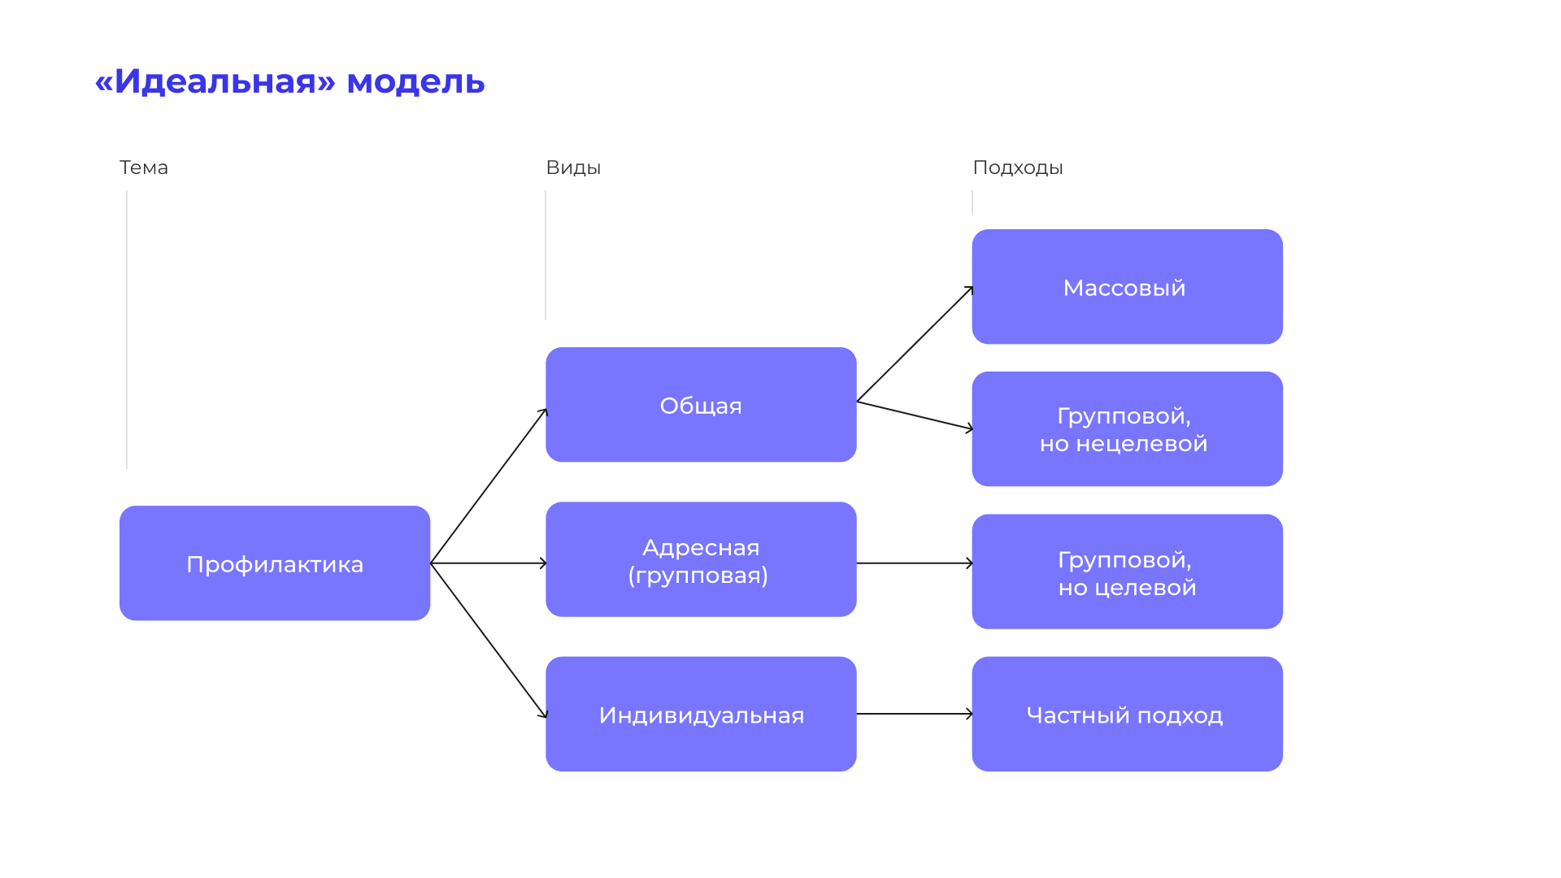
«Идеальная» модель
Профилактика
Общая
Массовый
Групповой, но нецелевой
Индивидуальная
Групповой, но целевой
Адресная (групповая)
Тема Виды Подходы
Частный подход

Slide 4
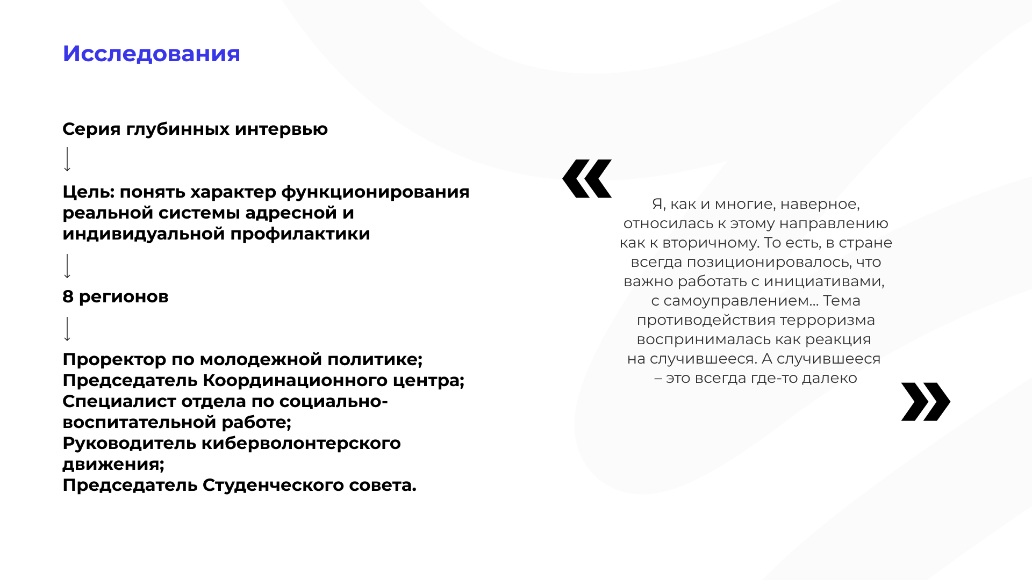
Исследования
Серия глубинных интервью
Цель: понять характер функционирования реальной системы адресной и индивидуальной профилактики
4 региона
Проректор по молодежной политике (2);
Председатель Координационного центра (2);
Специалист отдела по социально-воспитательной работе (2).
«Я, как и многие, наверное, относилась к этому направлению как к вторичному. То есть, в стране всегда позиционировалось, что важно работать с инициативами, с самоуправлением… Тема противодействия терроризма воспринималась как реакция на случившееся. А случившееся – это всегда где-то далеко»

Slide 5
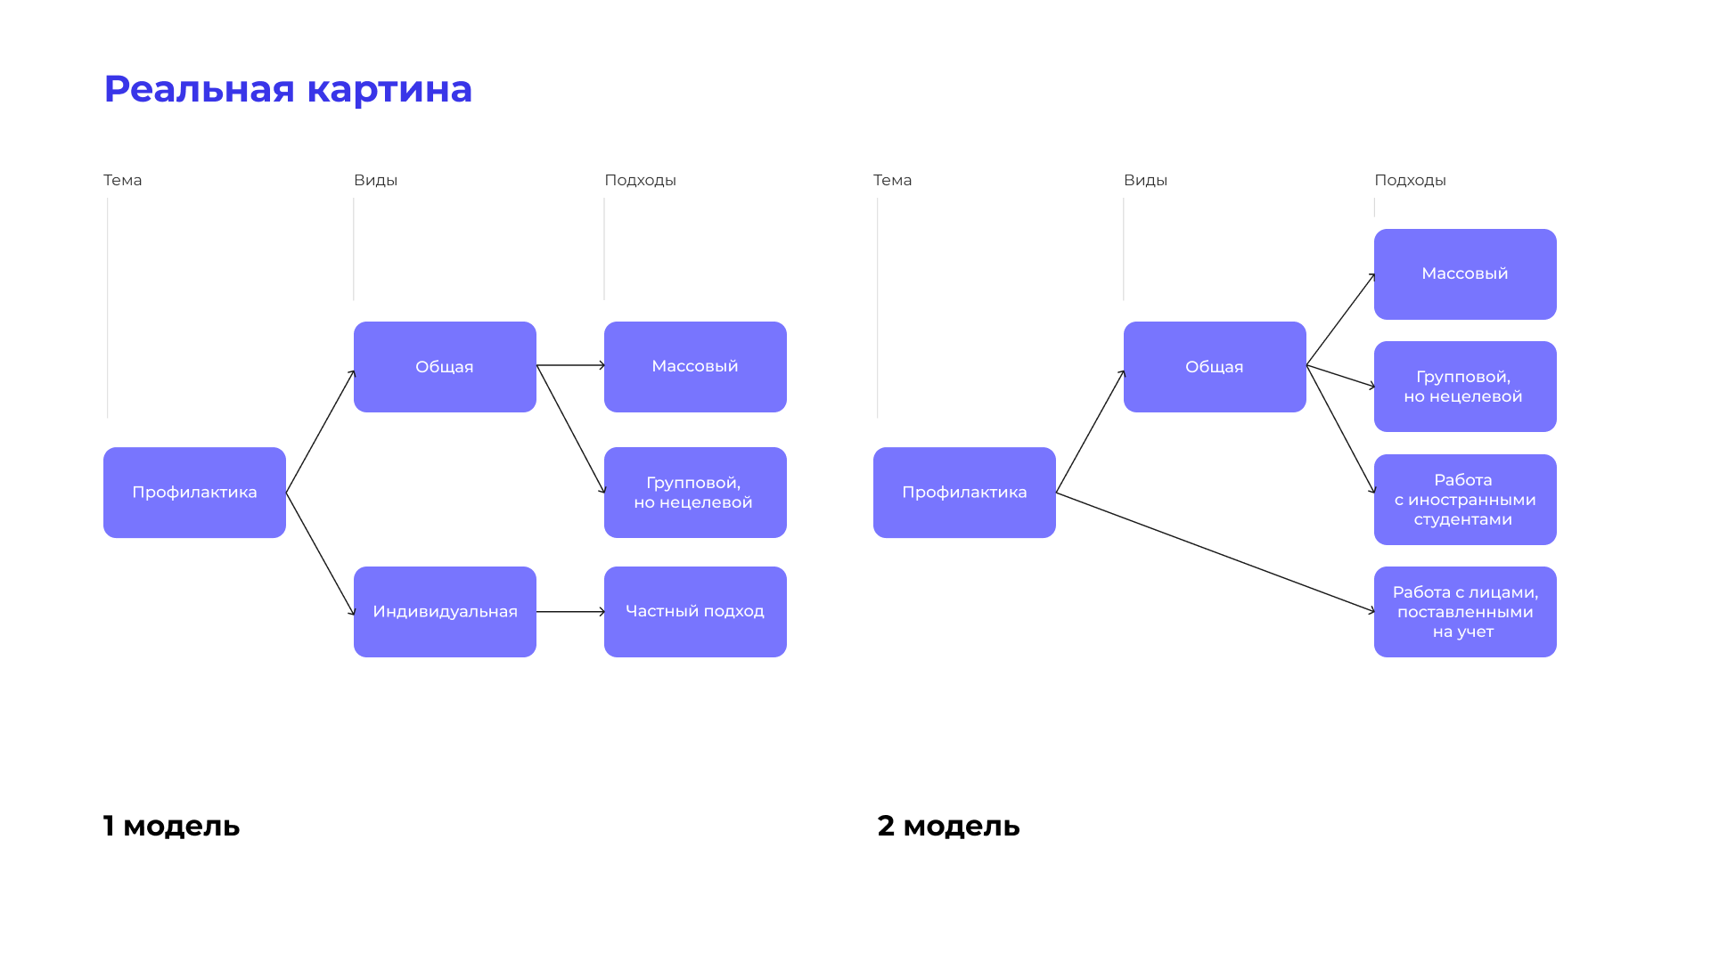
Реальная картина
Тема Виды Подходы
Тема Виды Подходы
Профилактика
Общая
Массовый
Групповой, но нецелевой
Работа с лицами, поставленными на учет
Работа с иностранными студентами
Профилактика
Общая
Массовый
Групповой, но нецелевой
Частный подход
Индивидуальная
I модель
II модель

Slide 6

02
Эффективные практики и позитивный опыт

Slide 7
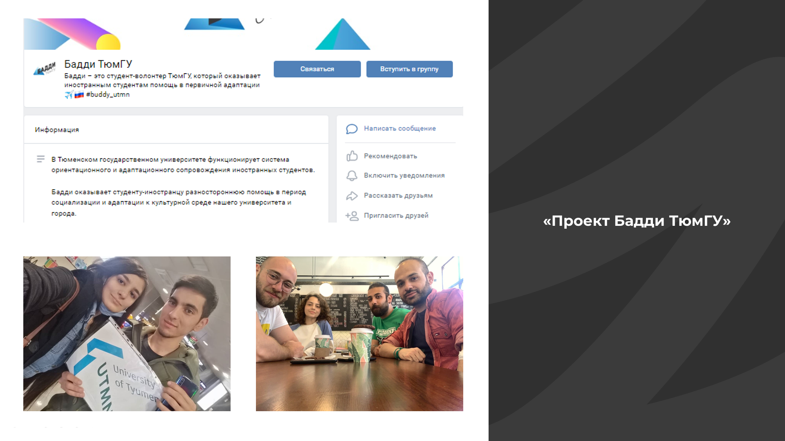
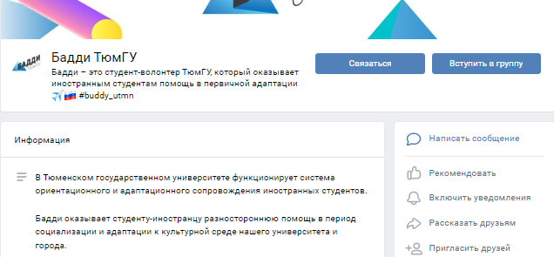
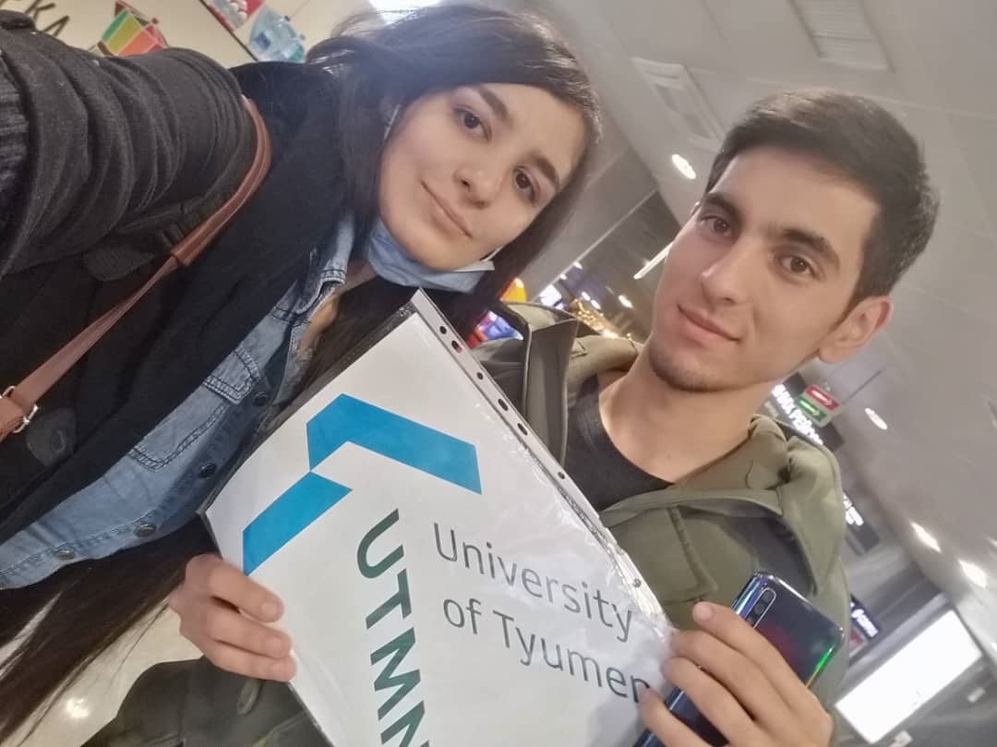
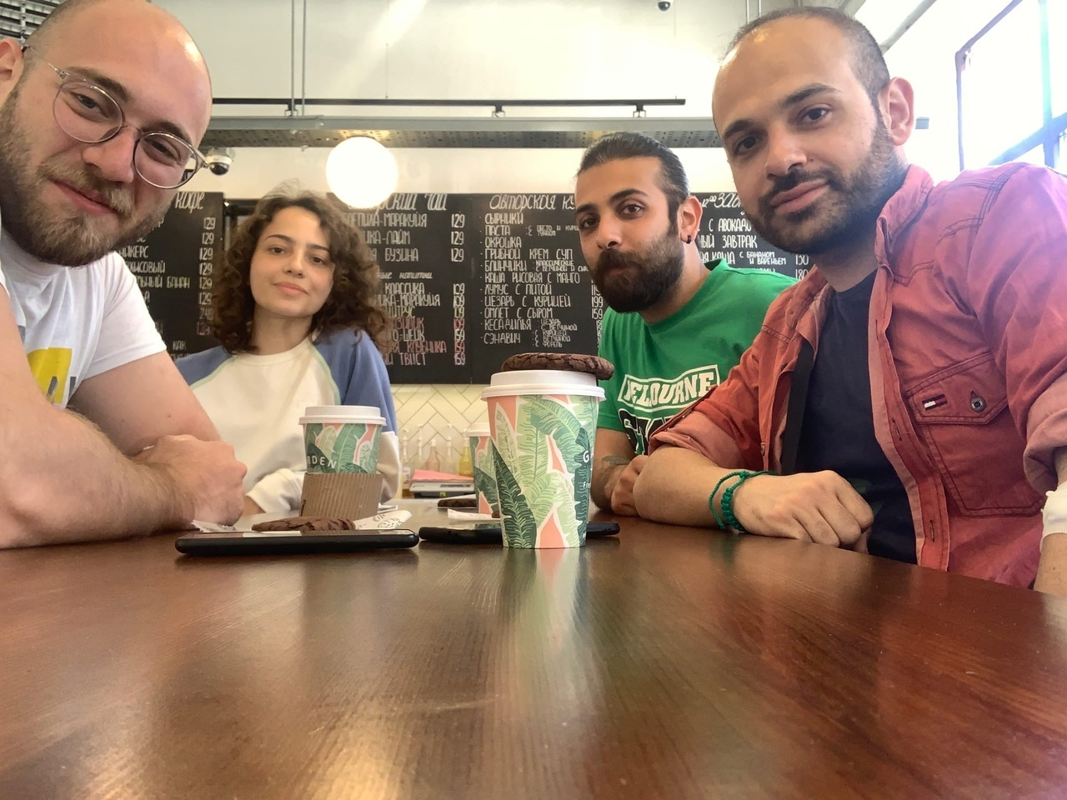
Проект
«Бадди ТюмГУ»

Slide 8
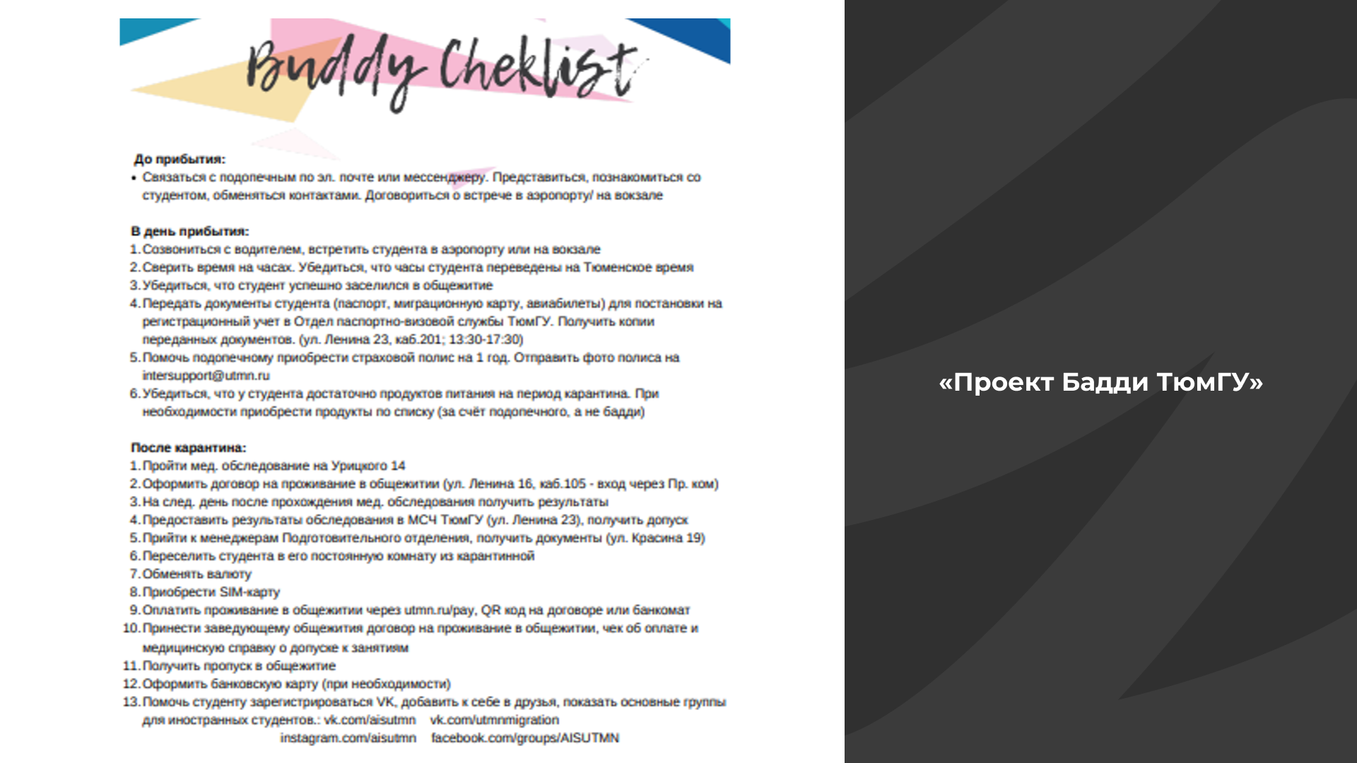
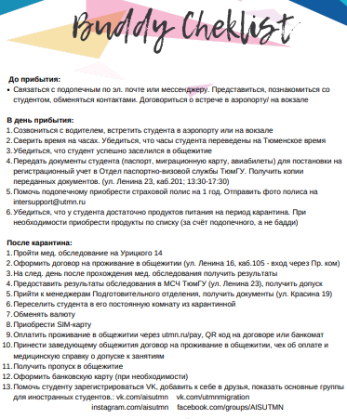
Проект
«Бадди ТюмГУ»

Slide 9
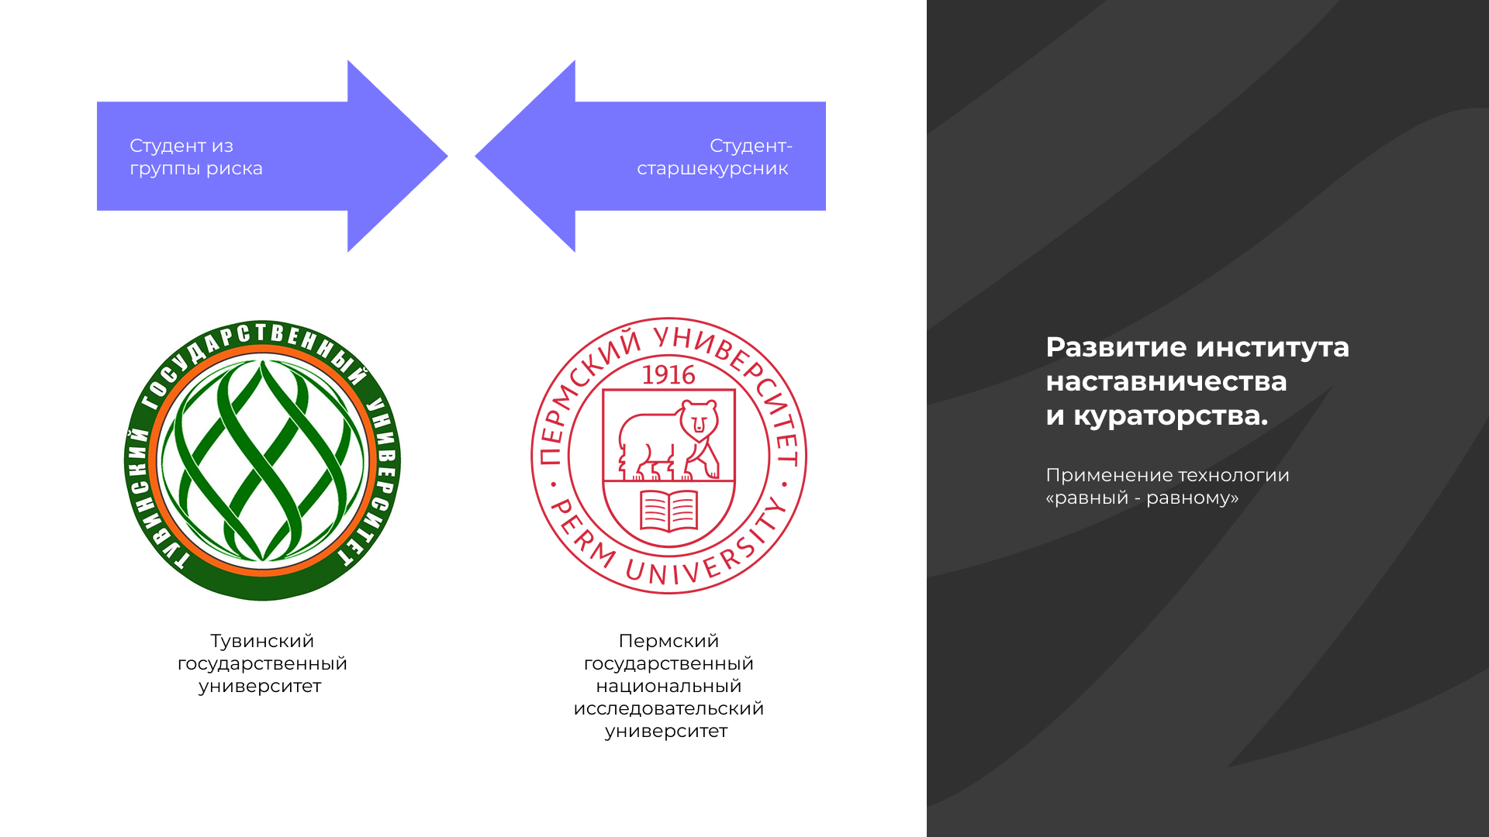


Студент из группы риска
Студент-старшекурсник
Развитие института наставничества и кураторства.
Применение технологии «равный - равному»
Тувинский государственный университет
Пермский государственный национальный исследовательский университет

Slide 10
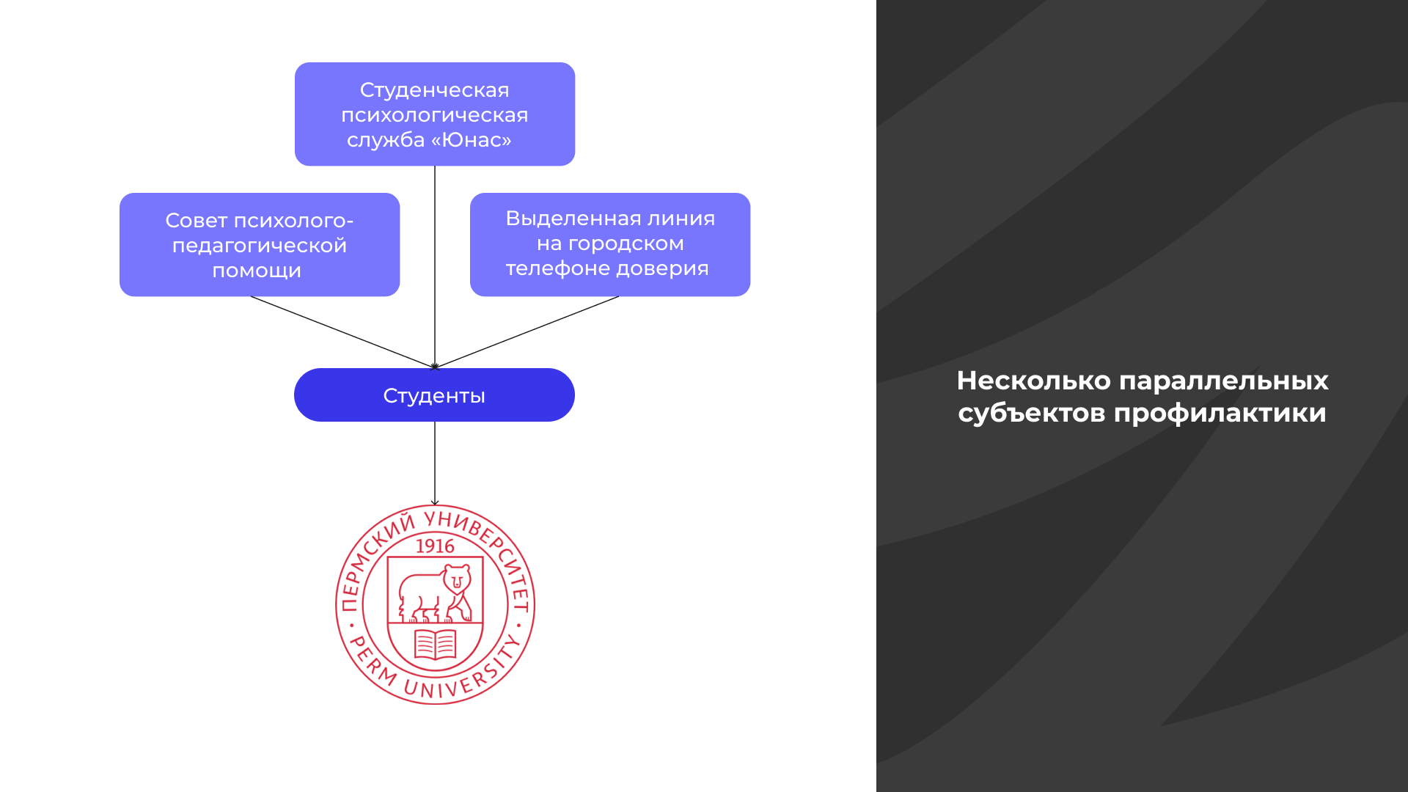

Студенты
Совет психолого-педагогической помощи
Выделенная линия на городском телефоне доверия
Студенческая психологическая служба «Юнас»
Несколько параллельных субъектов профилактики

Slide 11

03
Сложности проведения адресной профилактики

Slide 12
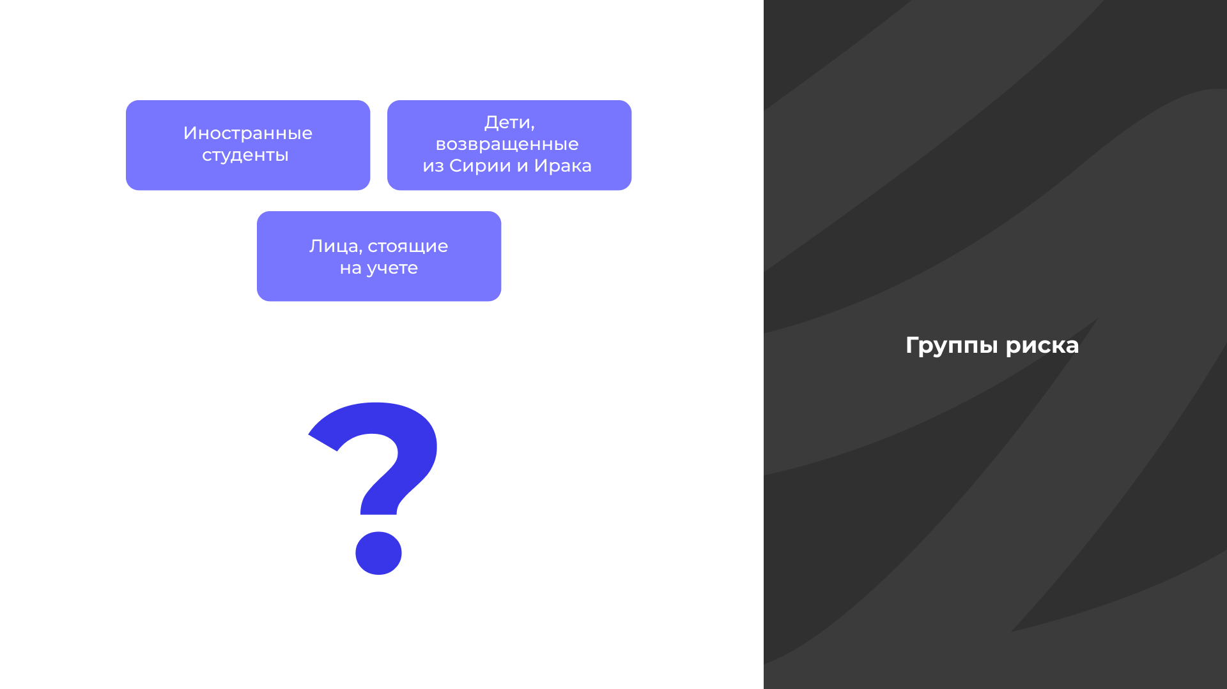
?
Группы риска
Иностранные студенты
Дети, возвращенные из Сирии и Ирака
Лица, стоящие на учете

Slide 13
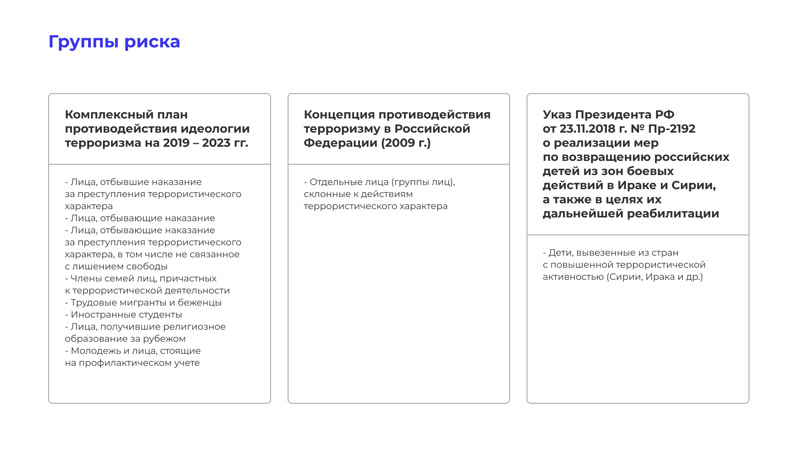
Группы риска
Комплексный план противодействия идеологии терроризма на 2019 – 2023 гг.
Лица, отбывшие наказание за преступления террористического характера
Лица, отбывающие наказание
Концепция противодействия терроризму в Российской Федерации (2009 г.)
Отдельные лица (группы лиц), склонные к действиям террористического характера
Члены семей лиц, причастных к террористической деятельности
Трудовые мигранты и беженцы
Лица, отбывающие наказание за преступления террористического характера, в том числе не связанное с лишением свободы
Иностранные студенты
Лица, получившие религиозное образование за рубежом
Молодежь и лица, стоящие на профилактическом учете
Указ Президента РФ от 23.11.2018 г. № Пр-2192 о реализации мер по возвращению российских детей из зон боевых действий в Ираке и Сирии, а также в целях их дальнейшей реабилитации
Дети, вывезенные из стран с повышенной террористической активностью (Сирии, Ирака и др.)

Slide 14
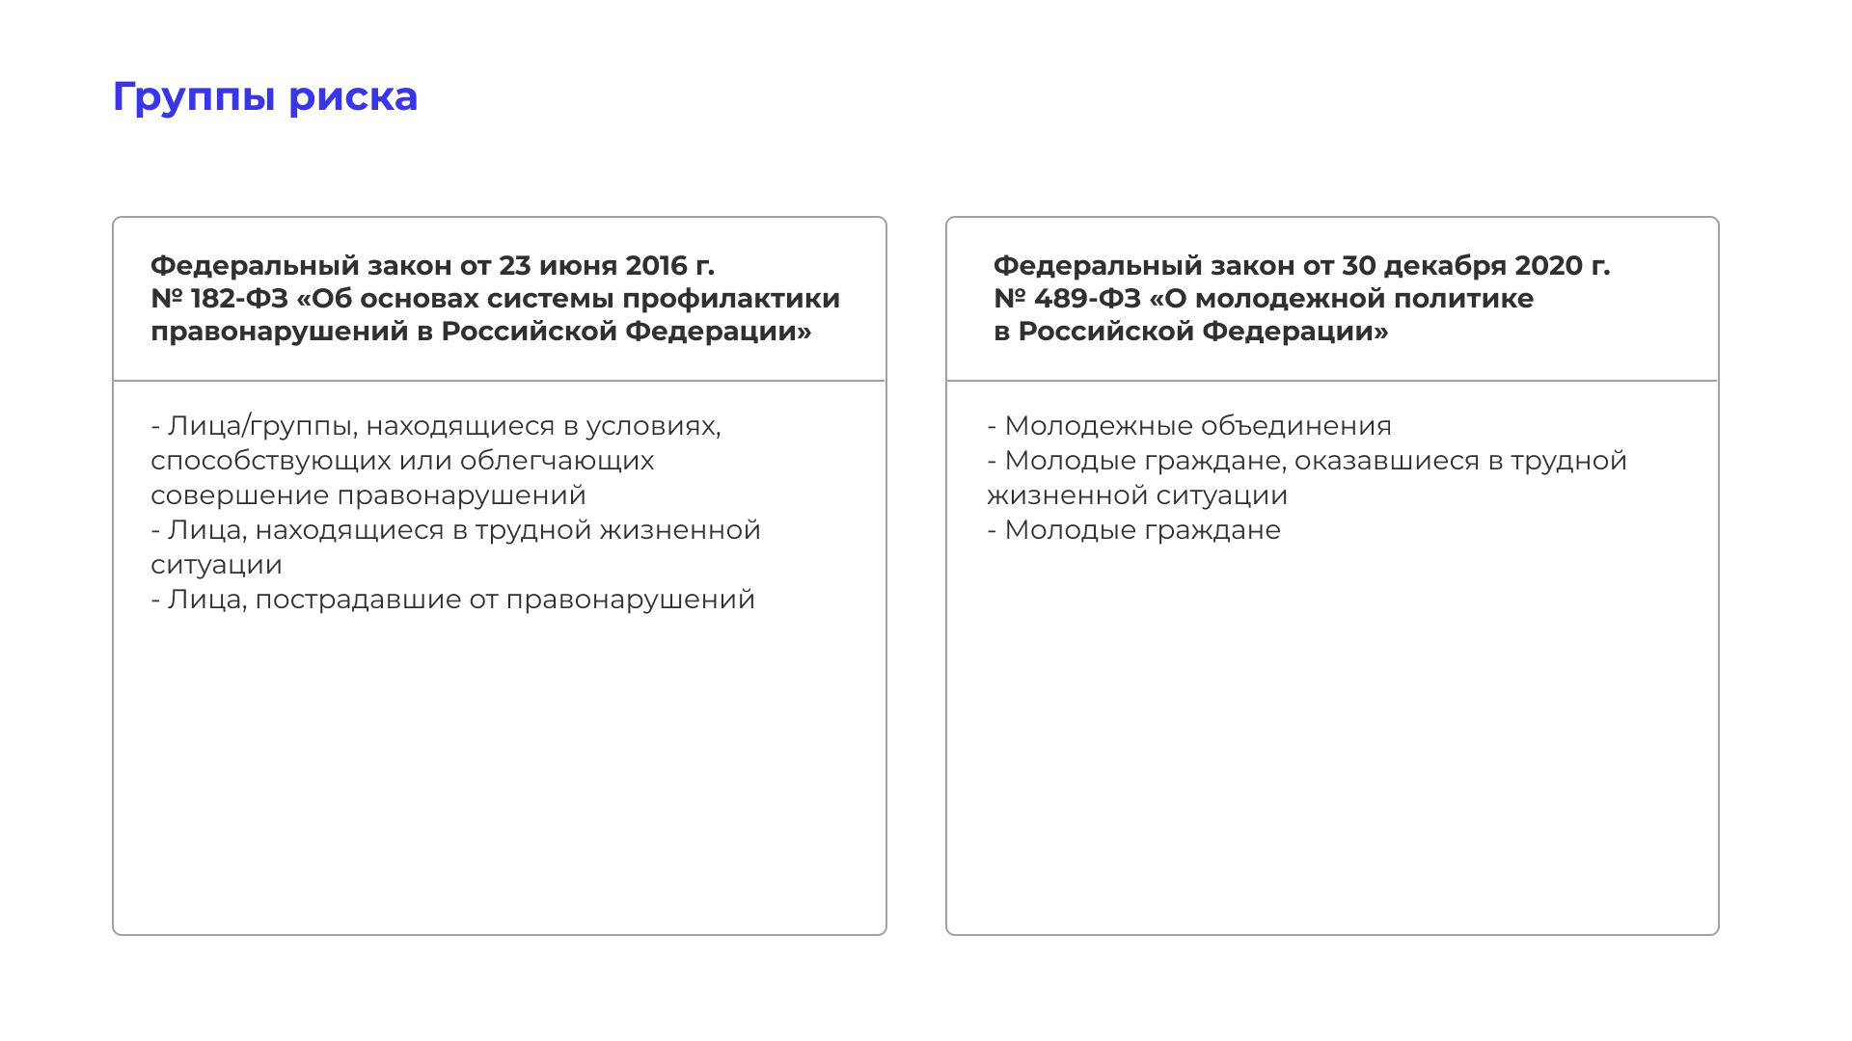
Группы риска
Федеральный закон от 23 июня 2016 г. № 182-ФЗ «Об основах системы профилактики правонарушений в Российской Федерации»
Лица/группы, находящиеся в условиях, способствующих или облегчающих совершение правонарушений
Федеральный закон от 30 декабря 2020 г. № 489-ФЗ «О молодежной политике в Российской Федерации»
Молодежные объединения
Лица, находящиеся в трудной жизненной ситуации
Лица, пострадавшие от правонарушений
Молодые граждане, оказавшиеся в трудной жизненной ситуации
Молодые граждане

Slide 15
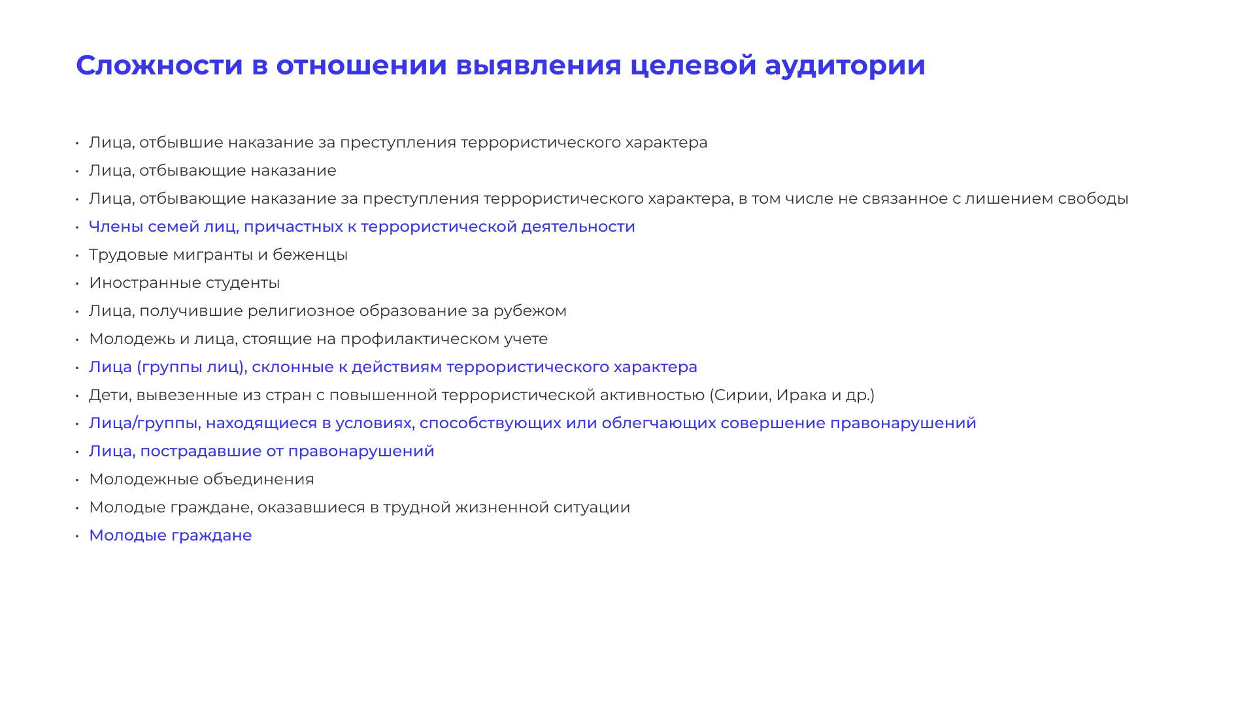
Сложности в отношении выявления
целевой аудитории
Лица, отбывшие наказание за преступления террористического характера
Лица, отбывающие наказание
Лица, отбывающие наказание за преступления террористического характера, в том числе не связанное с лишением свободы
Члены семей лиц, причастных к террористической деятельности
Трудовые мигранты и беженцы
Иностранные студенты
Лица, получившие религиозное образование за рубежом
Молодежь и лица, стоящие на профилактическом учете
Лица (группы лиц), склонные к действиям террористического характера
Дети, вывезенные из стран с повышенной террористической активностью (Сирии, Ирака и др.)
Лица/группы, находящиеся в условиях, способствующих или облегчающих совершение правонарушений
Лица, пострадавшие от правонарушений
Молодежные объединения
Молодые граждане, оказавшиеся в трудной жизненной ситуации
Молодые граждане

Slide 16
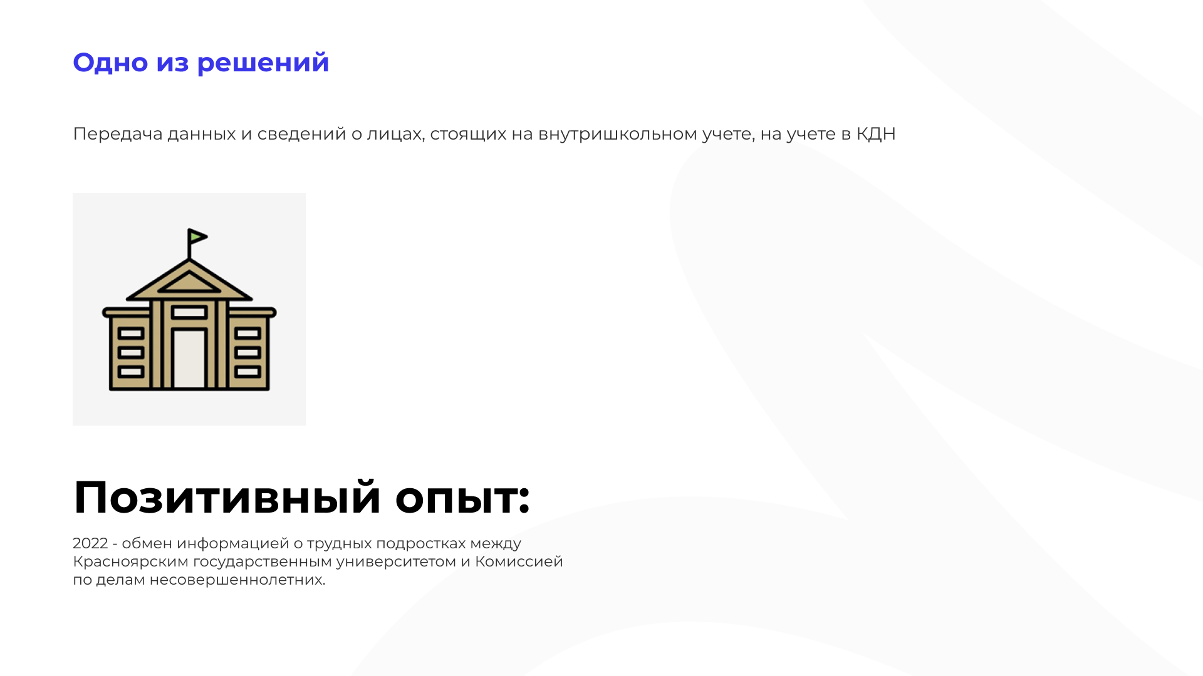


Одно из решений
Передача данных и сведений о лицах, стоящих на внутришкольном учете, на учете в КДН
Позитивный опыт:
2022 - обмен информацией о трудных подростках между Красноярским государственным университетом и Комиссией по делам несовершеннолетних.

Slide 17
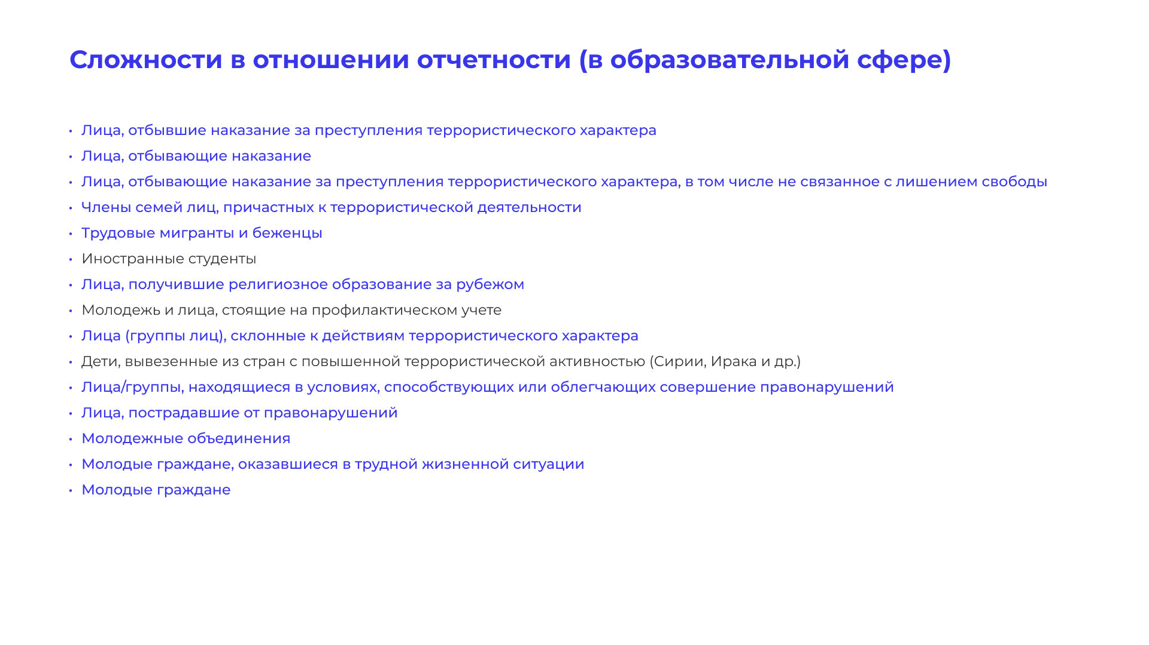
Сложности в отношении отчетности
(в образовательной сфере)
Лица, отбывшие наказание за преступления террористического характера
Лица, отбывающие наказание
Лица, отбывающие наказание за преступления террористического характера, в том числе не связанное с лишением свободы
Члены семей лиц, причастных к террористической деятельности
Трудовые мигранты и беженцы
Иностранные студенты
Лица, получившие религиозное образование за рубежом
Молодежь и лица, стоящие на профилактическом учете
Лица (группы лиц), склонные к действиям террористического характера
Дети, вывезенные из стран с повышенной террористической активностью (Сирии, Ирака и др.)
Лица/группы, находящиеся в условиях, способствующих или облегчающих совершение правонарушений
Лица, пострадавшие от правонарушений
Молодежные объединения
Молодые граждане, оказавшиеся в трудной жизненной ситуации
Молодые граждане

Slide 18
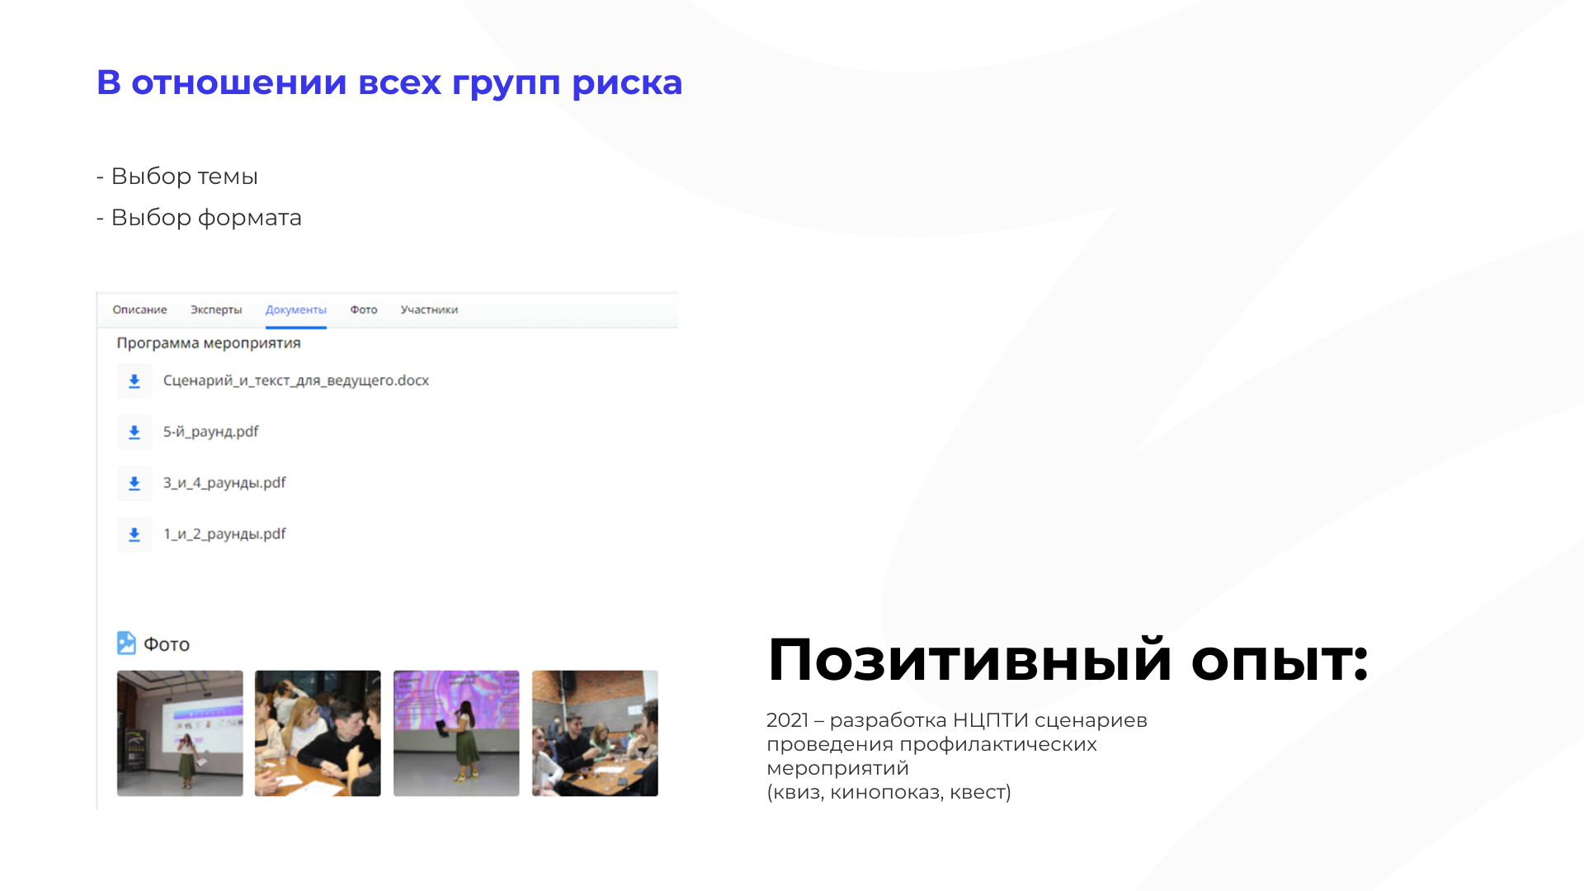
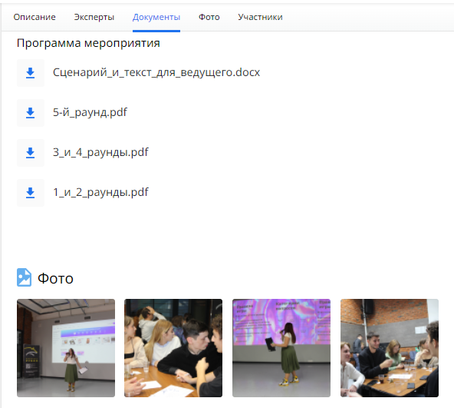
В отношении всех групп риска
Выбор темы
Выбор формата
Позитивный опыт:
2021 – разработка НЦПТИ сценариев проведения профилактических мероприятий
(квиз, кинопоказ, квест)

Slide 19
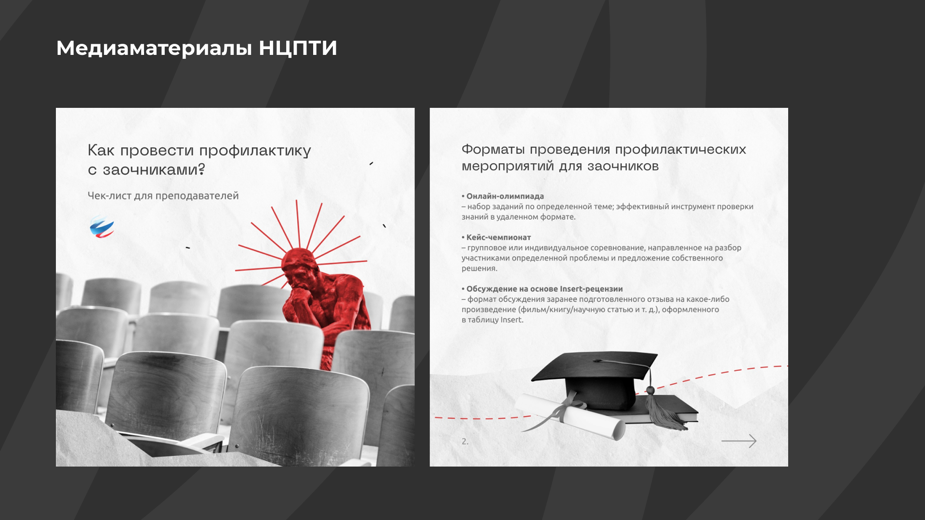

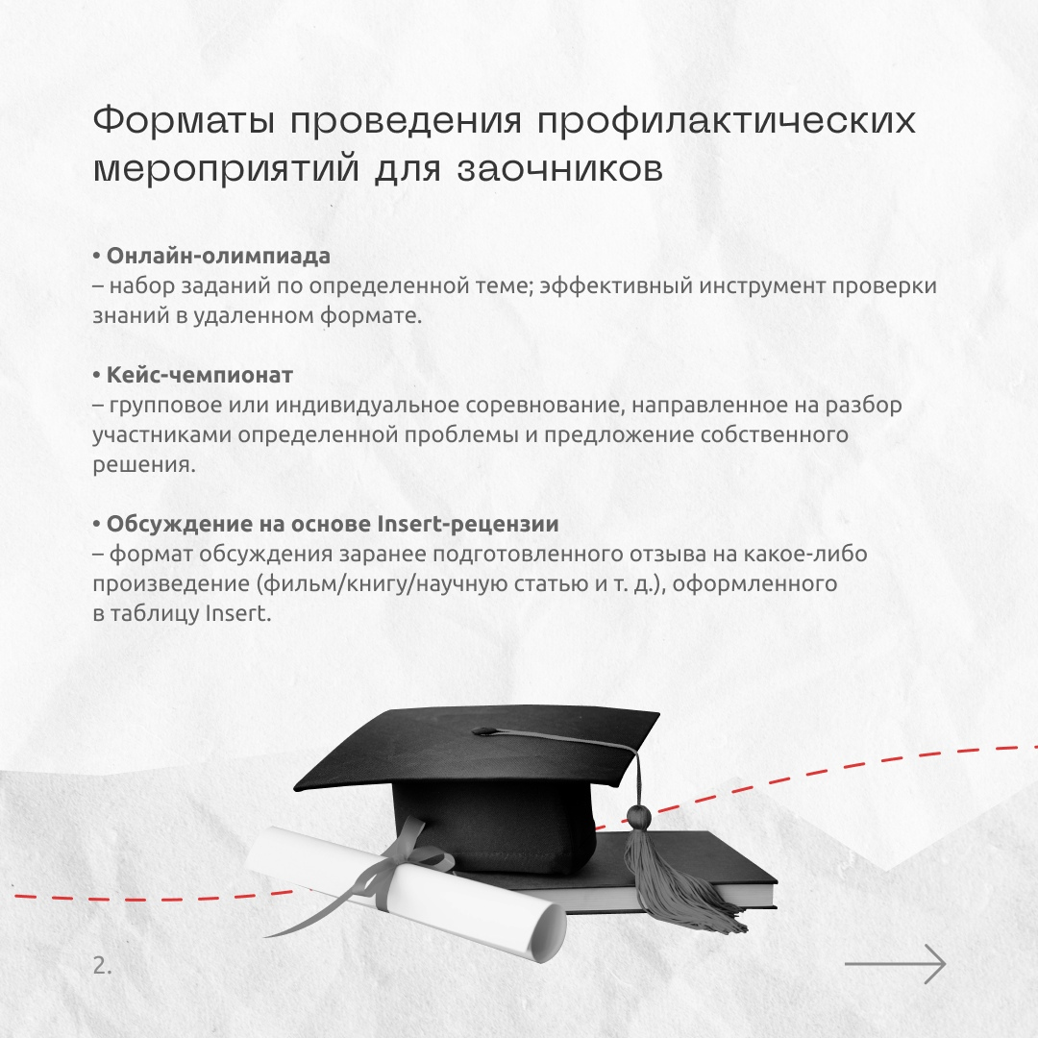
Медиаматериалы НЦПТИ

Slide 20
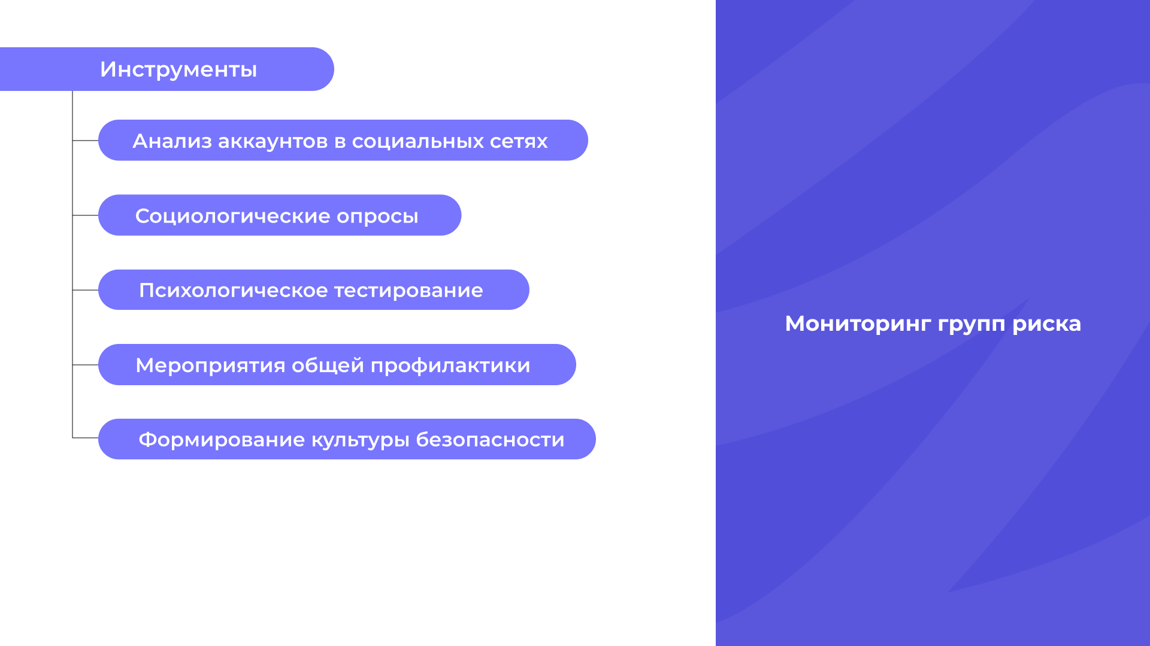

Slide 21
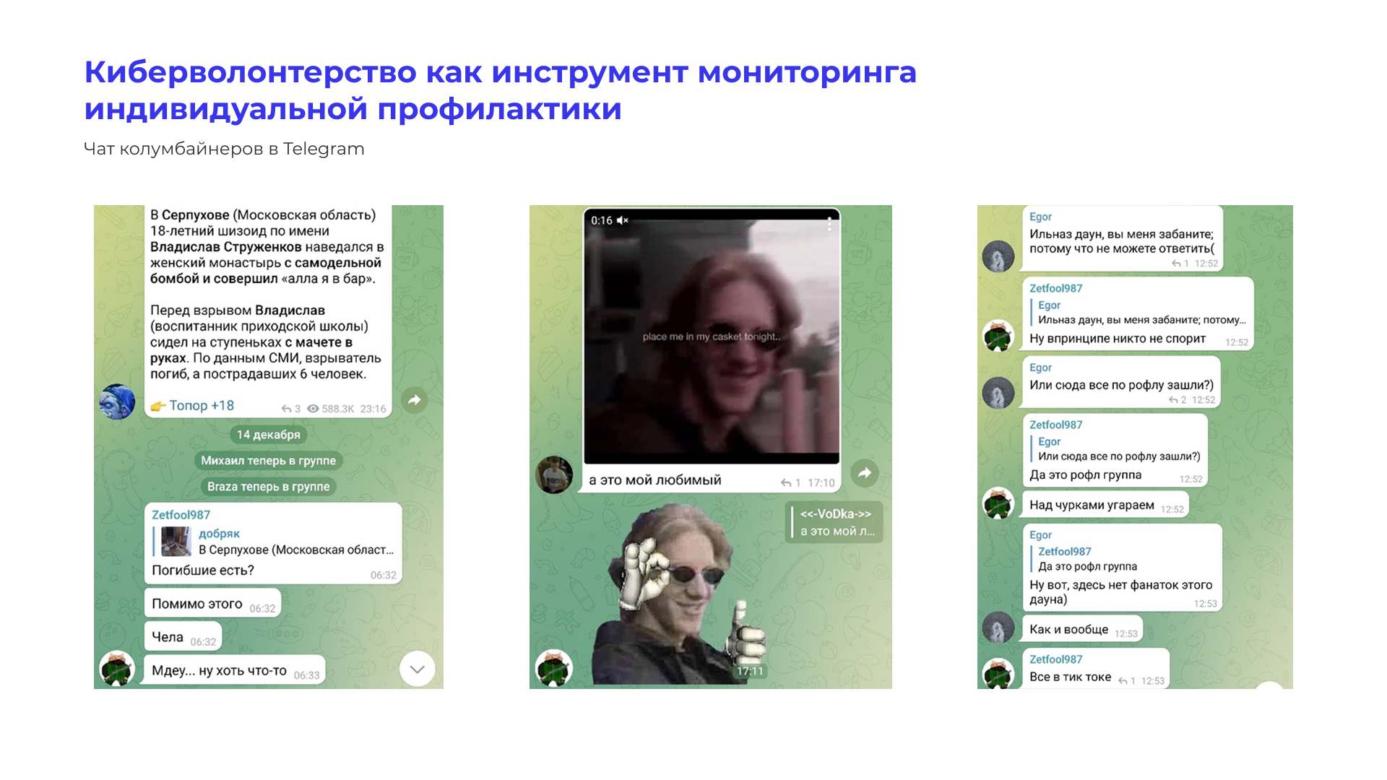
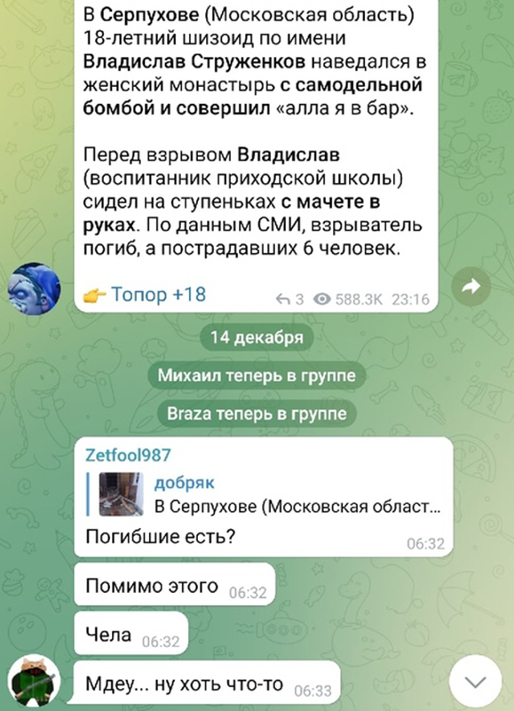
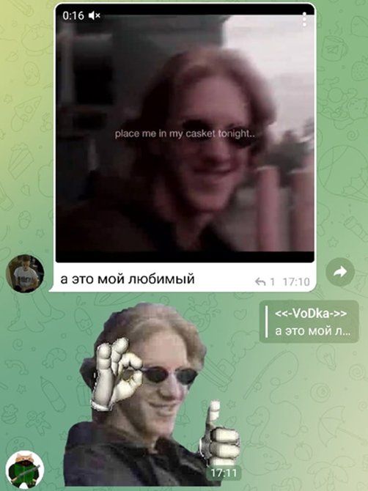
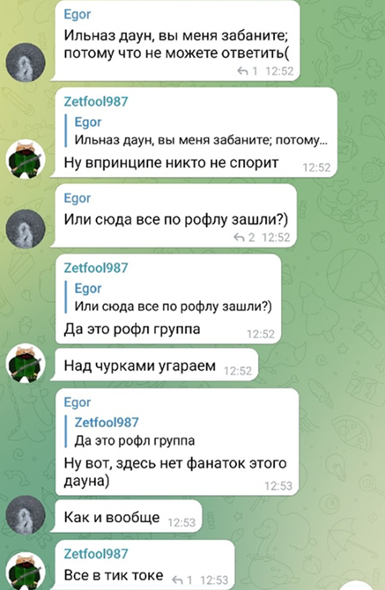
Киберволонтерство как инструмент мониторинга индивидуальной профилактики
Чат колумбайнеров в Telegram

Slide 22
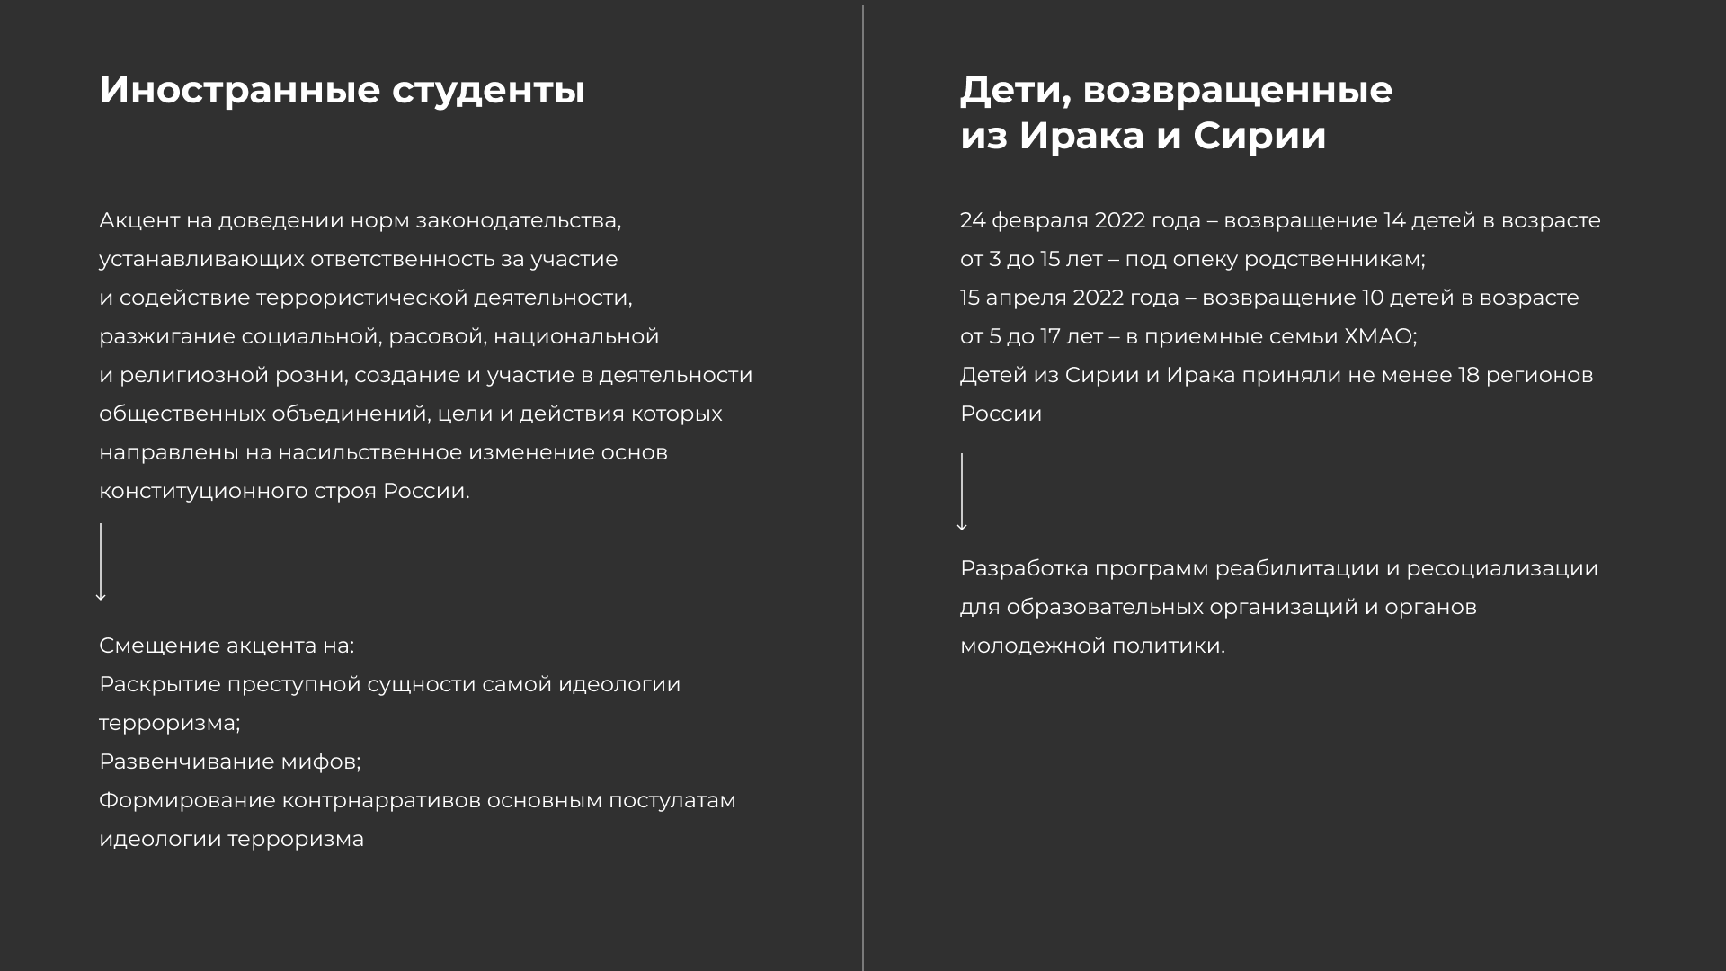
Дети, возвращенные
из Ирака и Сирии
Иностранные студенты
Акцент на доведении норм законодательства, устанавливающих ответственность за участие и содействие террористической деятельности, разжигание социальной, расовой, национальной и религиозной розни, создание и участие в деятельности общественных объединений, цели и действия которых направлены на насильственное изменение основ конституционного строя России.
Смещение акцента на:
Раскрытие преступной сущности самой идеологии терроризма;
Развенчивание мифов;
Формирование контрнарративов основным постулатам идеологии терроризма
24 февраля 2022 года – возвращение 14 детей в возрасте от 3 до 15 лет – под опеку родственникам;
15 апреля 2022 года – возвращение 10 детей в возрасте от 5 до 17 лет – в приемные семьи ХМАО;
Детей из Сирии и Ирака приняли не менее 18 регионов России
Разработка программ реабилитации и ресоциализации для образовательных организаций и органов молодежной политики.

Slide 23
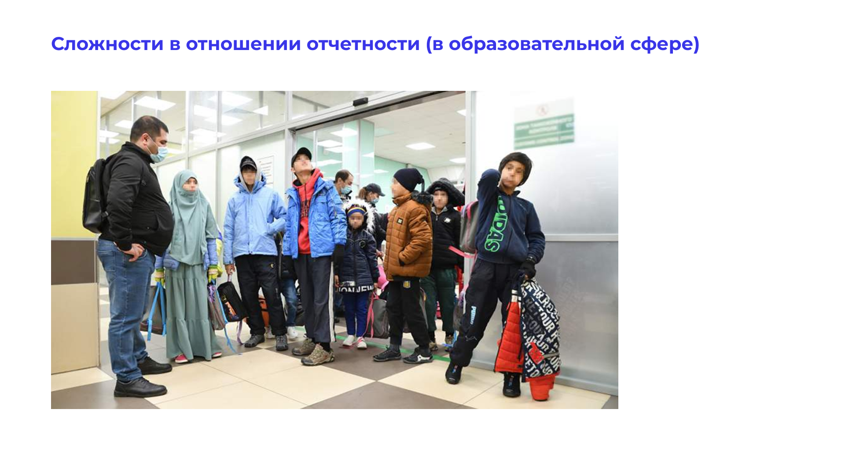
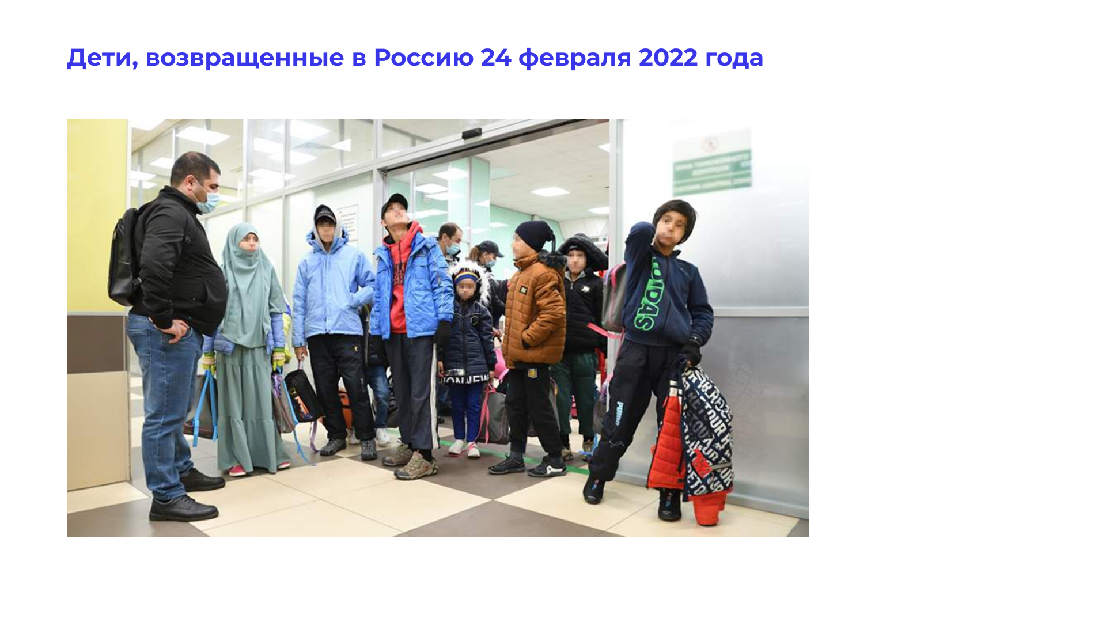
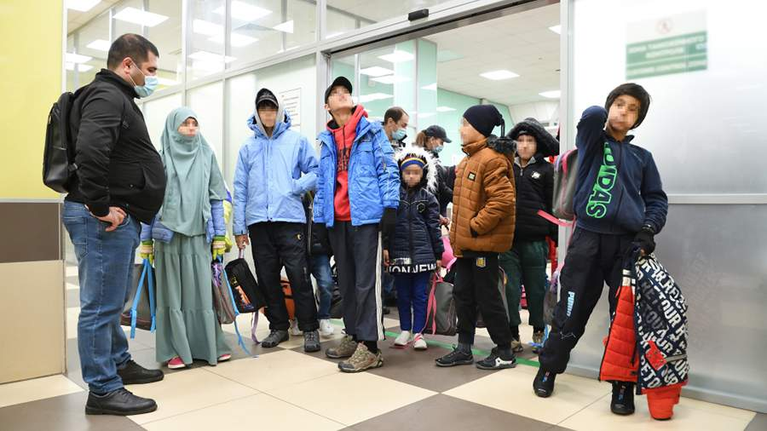
Дети, возвращенные в Россию 24 февраля 2022 года

Slide 24

04
Зарубежный опыт

Slide 25
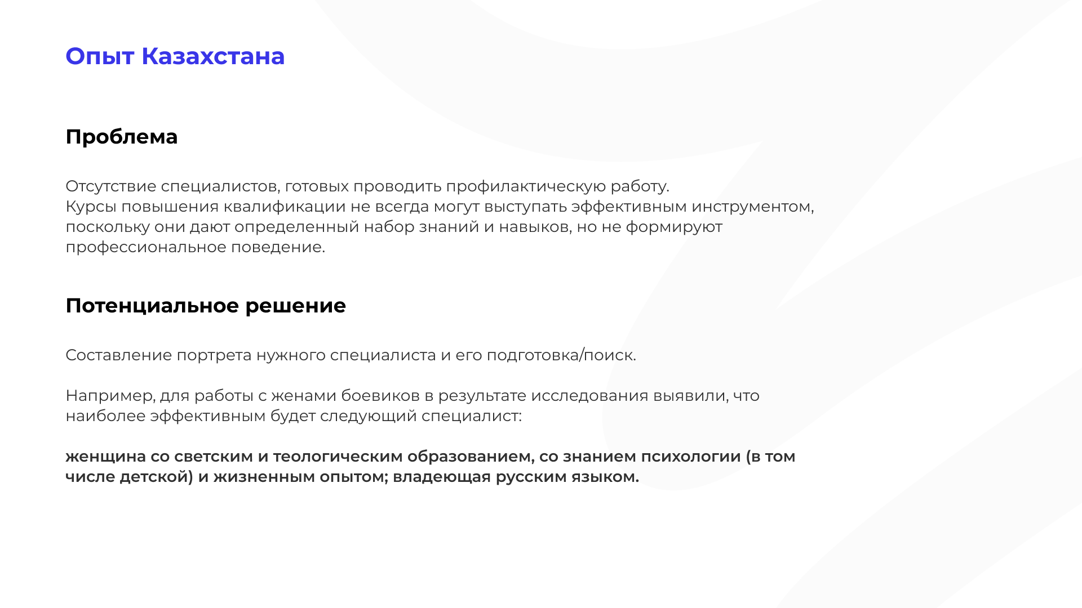
Опыт Казахстана
Проблема Потенциальное решение
Отсутствие специалистов, готовых проводить профилактическую работу.
Курсы повышения квалификации не всегда могут выступать эффективным инструментом, поскольку они дают определенный набор знаний и навыков, но не формируют профессиональное поведение.
Составление портрета нужного специалиста и его подготовка/поиск.
Например, для работы с женами боевиков в результате исследования выявили, что наиболее эффективным будет следующий специалист:
женщина со светским
и теологическим образованием, со знанием психологии (в том числе детской) и жизненным опытом; владеющая русским языком.

Slide 26
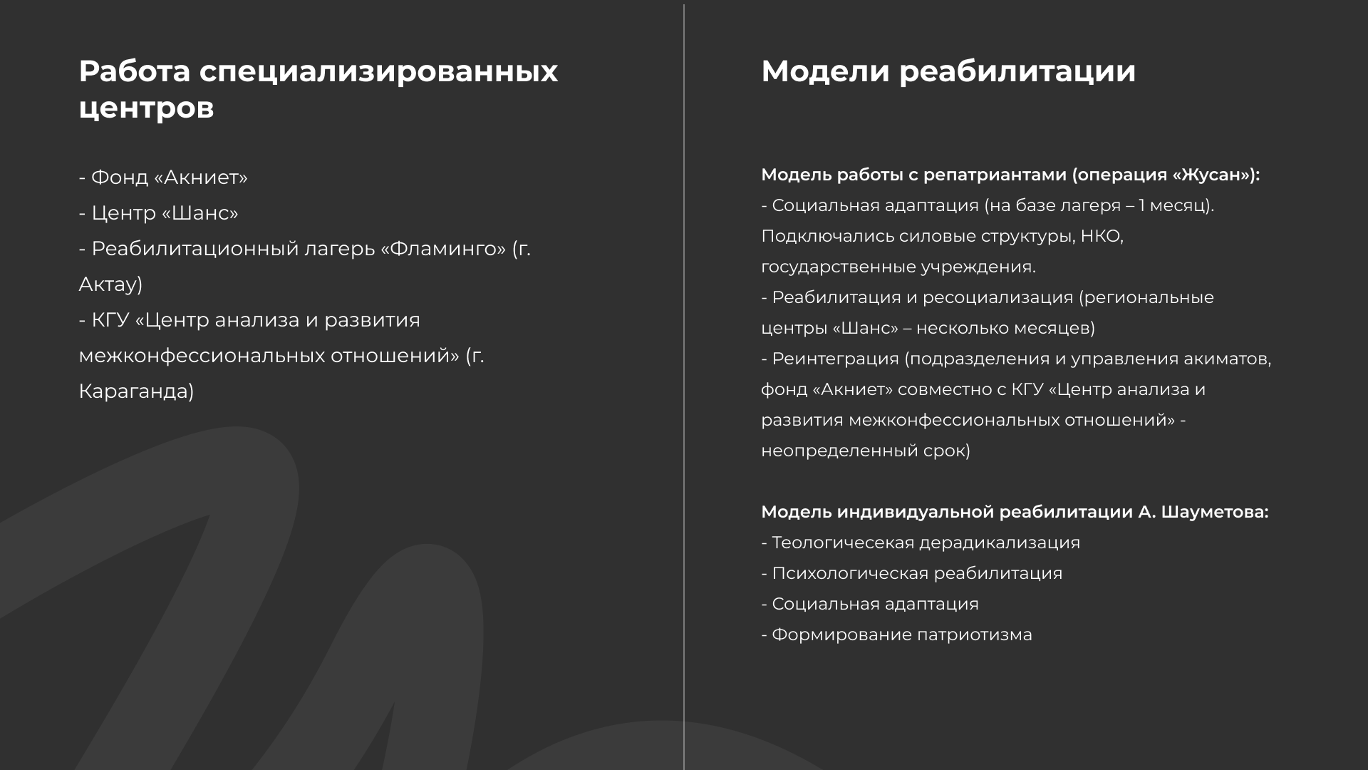
Работа специализированных центров
Модели реабилитации
Фонд «Акниет»
Центр «Шанс»
Реабилитационный лагерь «Фламинго» (г. Актау)
КГУ «Центр анализа и развития межконфессиональных отношений» (г. Караганда)
Модель работы с репатриантами (операция «Жусан»):
Социальная адаптация (на базе лагеря – 1 месяц). Подключались силовые структуры, НКО, государственные учреждения.
Реабилитация и ресоциализация (региональные центры «Шанс» – несколько месяцев)
Реинтеграция (подразделения и управления акиматов, фонд «Акниет» совместно с КГУ «Центр анализа и развития межконфессиональных отношений» - неопределенный срок)
Модель индивидуальной реабилитации А. Шауметова:
Теологичесекая дерадикализация
Психологическая реабилитация
Социальная адаптация
Формирование патриотизма

Slide 27
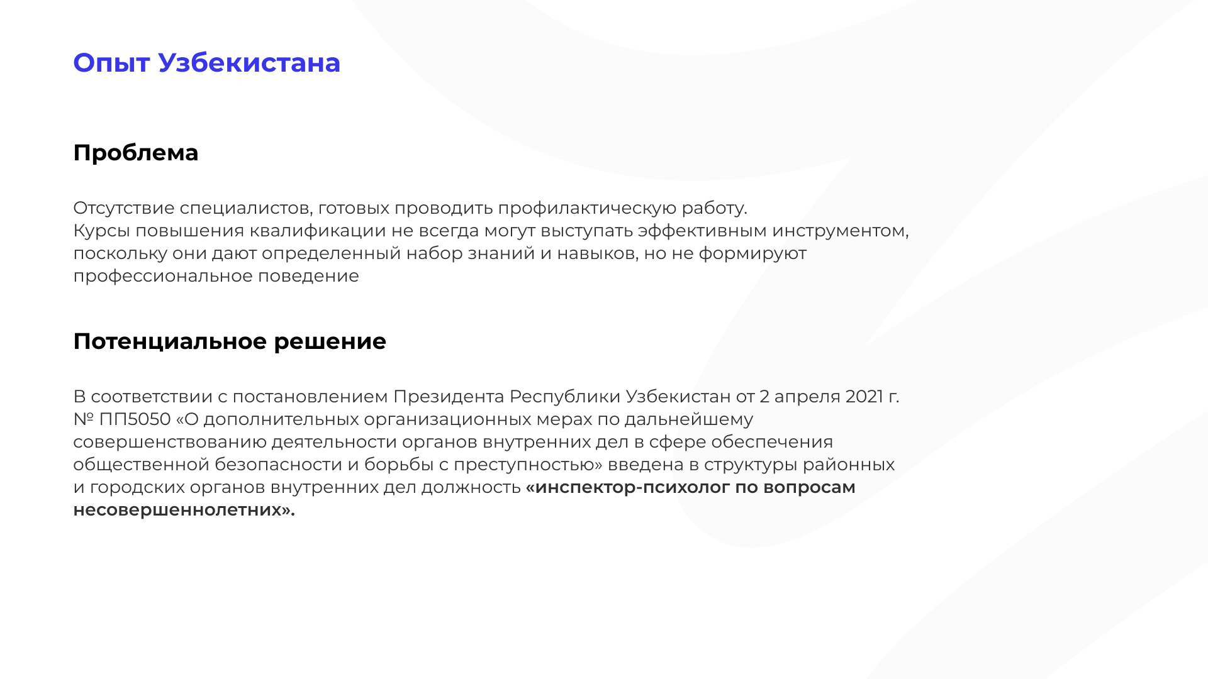
Опыт Узбекистана
Проблема Потенциальное решение
В соответствии с постановлением Президента Республики Узбекистан от 2 апреля 2021 г. № ПП5050 «О дополнительных организационных мерах по дальнейшему совершенствованию деятельности органов внутренних дел в сфере обеспечения общественной безопасности и борьбы с преступностью» введена в структуры районных и городских органов внутренних дел должность «инспектор-психолог по вопросам несовершеннолетних».
Отсутствие специалистов, готовых проводить профилактическую работу.
Курсы повышения квалификации не всегда могут выступать эффективным инструментом, поскольку они дают определенный набор знаний и навыков, но не формируют профессиональное поведение.

Slide 28

05
Выводы и точки роста

Slide 29
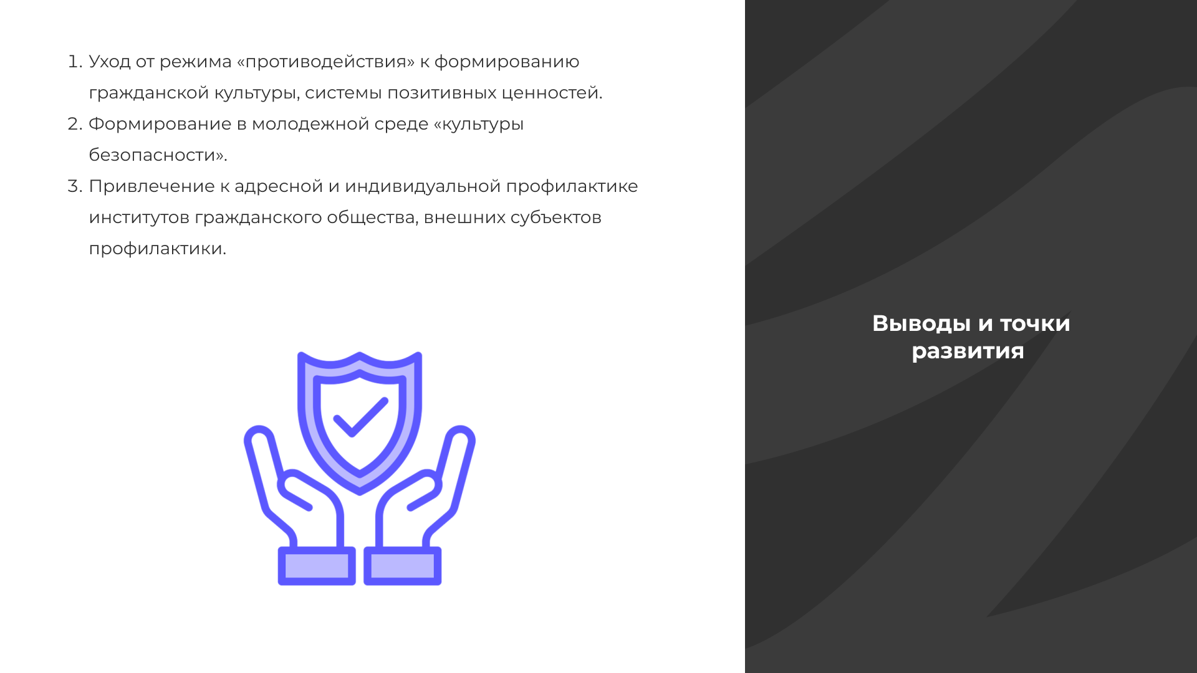

Выводы и точки развития
Уход от режима «противодействия» к формированию гражданской культуры, системы позитивных ценностей.
Формирование в молодежной среде «культуры безопасности».
Привлечение к адресной и индивидуальной профилактике институтов гражданского общества, внешних субъектов профилактики.

Slide 30
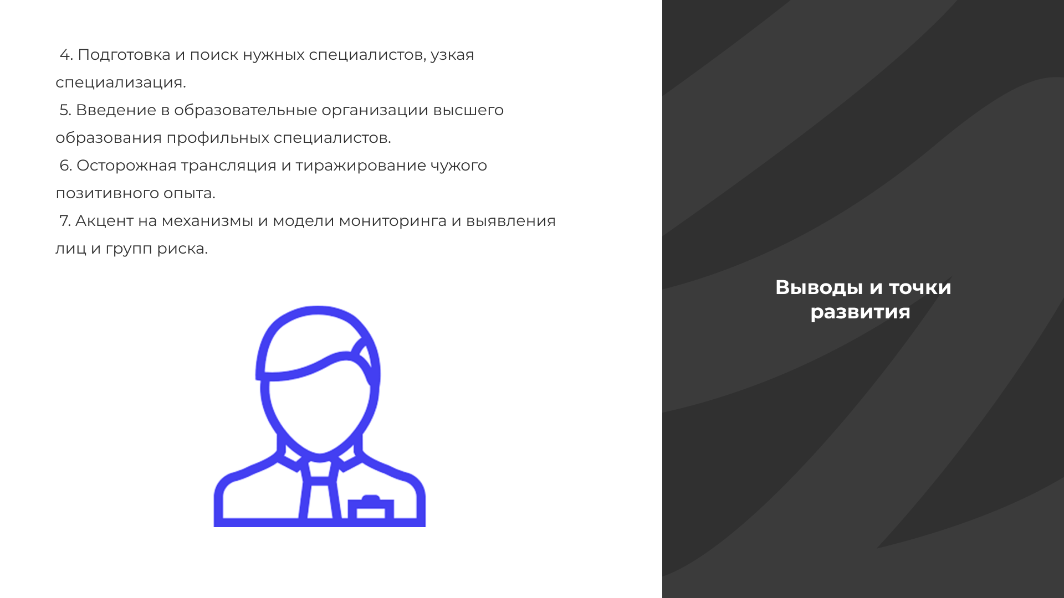

Выводы и точки развития
Подготовка и поиск нужных специалистов, узкая специализация.
Введение в образовательные организации высшего образования профильных специалистов.
Осторожная трансляция и тиражирование чужого позитивного опыта.

Slide 31
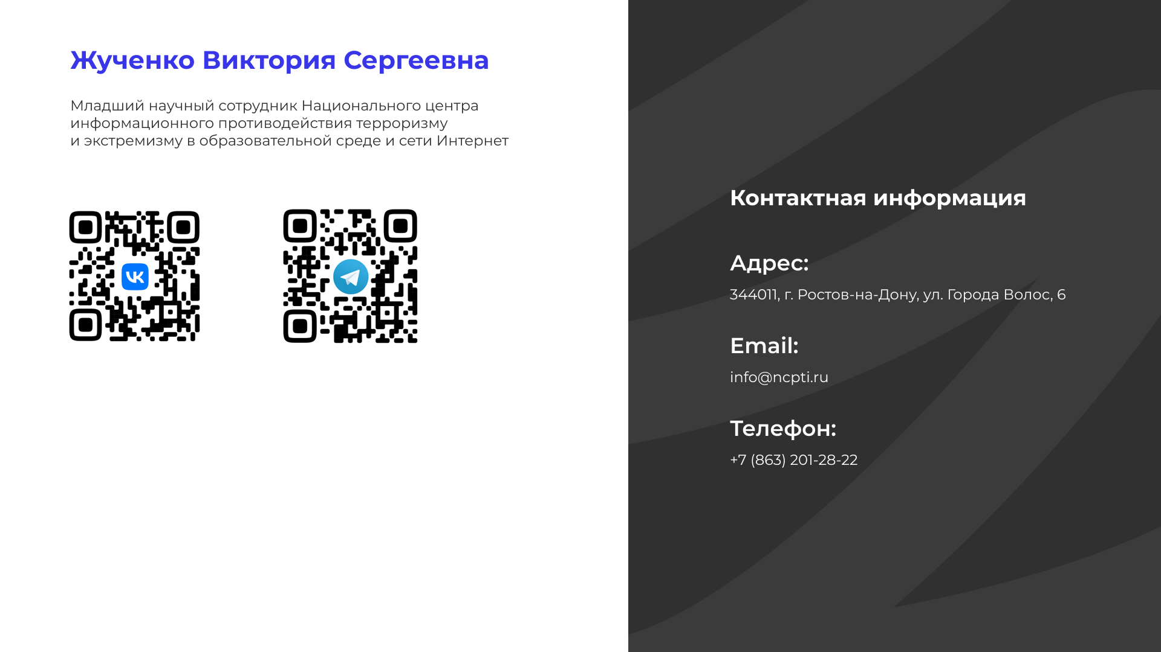

Жученко Виктория Сергеевна
Младший научный сотрудник

